Slide 1

网页设计与制作教程
超文本标记语言HTML

Slide 2



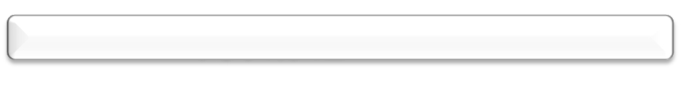





2.1 HTML文件的基本结构
2.2 文字和段落标记
2.3 列表标记
目 录
2.4 图片标记
2.5 表格标记
2.6 超链接标记
2.7 表单标记
2.8 框架标记

Slide 3

2.1 HTML文件的基本结构
2.1.1 HTML概述
2.1.2 HTML语法
2.1.3 HTML文件的基本结构

Slide 4

2.1.1 HTML概述
HTML是一种描述性语言，用HTML可以创建能在互联网上传输的信息页，即通常所称的主页或网页。
HTML语言使用描述性标记符（称为标记）来指明文本的不同内容。
HTML是一种语言，但并不算是"程序"语言。
HTML文档包含两种信息：页面本身的文本和表示页面元素、结构、格式、及其他超文本链接的HTML标记。

Slide 5
2.1.2 HTML语法
<标记>受标记影响的内容</标记>
<标记 属性1=属性值 属性2=属性值…>受标记影响的内容</标记>
例如，可以用字体标记<FONT>的字号属性size指定文字的大小，HTML语句如下：
<FONT size=1>本行字将以较小字体显示</FONT>

Slide 6
2.1.3 HTML文件的基本结构
<HTML>
<HEAD>
<TITLE>网页的标题</TITLE>
</HEAD>
<BODY>
文档主体，正文部分
</BODY>
</HTML>

Slide 7
2.1.3 HTML文件的基本结构
HTML文件头
2. HTML文件主体

Slide 8
1. HTML文件头
TITLE 标记：<TITLE>标题名</TITLE>
META标记：给浏览器、搜索引擎或其他应用程序提供本HTML文件的有关信息（如作者，终止日期，关键词列表等等）。

Slide 9
META标记的格式为：
<META name="选项名" http-equiv="选项名" content="字符串">

Slide 10
name属性主要用于描述网页，其常用的选项有GENERATOR、Keywords、description、robots、author等。
GENERATOR用来说明制作本网页所用的编辑工具，Keywords用来告诉搜索引擎本网页的关键字是什么，description用来告诉搜索引擎本网页的主要内容，robots用来告诉搜索机器人那些页面需要索引，哪些页面不需要索引，
author用来标注网页的作者。

Slide 11
http-equiv属性相当于http的文件头作用，它可以向浏览器传回一些有用的信息，以帮助正确和精确地显示网页内容，其常用的选项有Content-Type、Expires、Refresh等等。
Content-Type用以说明网页所使用的字符集；
Expires用于设定网页的到期时间；一旦网页过期，必须到服务器上重新传输；
Refresh用于自动刷新并指向新页面。
Name属性和http-equiv属性不能在同一个标记中使用。

Slide 12
Content属性则根据name选项或http-equiv选项的定义来决定此项填写什么样的字符串。例如：
<META name="keywords" content="science, education, culture, politics, economics, relationships, entertainment, human">向搜索引擎说明本网页的关键词。
<META name="description" content="This page is about the meaning of science, education, culture 。">告诉搜索引擎本网站的主要内容。

Slide 13
<META http-equiv="Content-Type" content="text/html charset=gb_2312-80"> 通知浏览器本HTML文件使用了gb2312字符集，是简体中文网页。
<META http-equiv="Refresh" content="2; url=http://www.hust.edu.cn">可以使当前网页在2秒后自动转到学校的主页（http://www.hust.edu.cn） 去，这就是META的刷新作用，在Content中，2代表设置的时间（单位为秒），而URL就是在指定的时间后自动连接的网页地址。如果网页地址就是本页的地址，那么就是自动刷新。

Slide 14
使用META标记，还可以在进入网页或者离开网页时实现动画效果。
例如<META http-equiv="Page-Enter" content="revealTrans (duration=3, transition=9) ">的意思是，进入本页面（http-equiv="Page-Enter"）时，页面将按水平百叶窗（transition=9）的形式展开，整个展开过程历时3秒（duration=3）。
<META http-equiv="Page-Exit" content="revealTrans (duration=5,transition=2) ">的意思是离开本网页时，页面将按圆形收缩的形式切换成其他网页，并且整个切换时间为5秒。

Slide 15
2. HTML文件主体
HTML文件主体标记的格式为：
<BODY backgrongd="文件名" bgcolor="颜色值" text="颜色值" link="颜色值" vlink="颜色值" alink="颜色值">网页的内容</BODY>

Slide 16
Background：设置网页的背景图像；
Bgcolor：设置网页的背景色；
Text：设置文本的颜色
Link：设置尚未被访问过的超文本链接的颜色；
Vlink：设置已被访问过的超文本链接的颜色；
Alink：设置超文本链接在被访问瞬间的颜色。

Slide 17

颜色的表示方法
以命名方式定义常用的颜色，如RED、blue等。
以RGB值表示，如#FF0000表示red，#0000ff表示blue。

Slide 18














常用16种色彩的英文名和RGB值对照
预定义色彩 | RGB值 | 预定义色彩 | RGB值
Aqua | #00FFFF | gray | #808080
Navy | #000080 | silver | #C0C0C0
Black | #000000 | green | #008000
Olive | #808000 | teal | #008080
Blue | #0000FF | lime | #00FF00
Purple | #800080 | yellow | #FFFF00
Fuchsia | #FF00FF | maroon | #800000
Red | #FF0000 | white | #FFFFFF

Slide 19

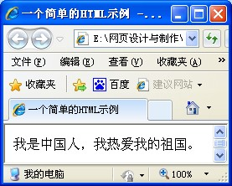
例2-1 一个简单的HTML文件
<HTML>
<HEAD>
<TITLE>一个简单的HTML示例</TITLE>
</HEAD>
<BODY>
我是中国人，我热爱我的祖国。
</BODY>
</HTML>

Slide 20

2.2 文字和段落标记
2.2.1 标题文字标记
2.2.2 文字标记
2.2.3 段落标记

Slide 21

2.2.1 标题文字标记<Hn>

Slide 22

标题文字标记的格式为：
<Hn align=对齐方式>标题文字</Hn>
属性n用来指定标题文字的大小，可以取1～6的整数值，取1时文字最大，6时文字最小。在一个标题行中无法使用不同大小的字体。
属性align用来设置标题在页面中的对齐方式，有left（左对齐）、center（居中）和right（右对齐）三种选择。

Slide 23
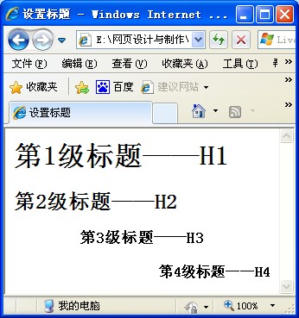
例2-2 用<Hn>设置标题
<HTML>
<HEAD>
<TITLE>设置标题</TITLE>
</HEAD>
<BODY>
<H1>第1级标题——H1</H1>
<H2 align=left>第2级标题——H2</H2>
<H3 align=center>第3级标题——H3</H3>
<H4 align=right>第4级标题——H4</H4>
</BODY>
</HTML>

Slide 24

2.2.2 文字标记<FONT>

Slide 25
文字标记的格式为：
<FONT size=数字 face=字体名 color=颜色>
被设置的文字
</FONT>

Slide 26
属性size用来设置文字的大小。数字的取值范围从1～7，size取1时文字最小，取7时文字最大。
属性face用来设置字体。如黑体、宋体、楷体_GB2312、仿宋_Gb312、隶书、Times New Roman等。
属性color用来设置文字颜色。颜色可以用相应英文单词或以"#"引导的一个十六进制数代码来表示，参见表2-1。

Slide 27
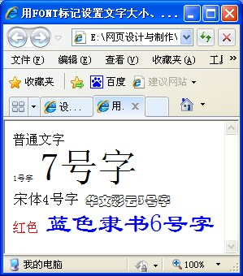
例2-3 用<FONT>设置文字的大小、字体和颜色。
<HTML>
<HEAD>
<TITLE>用FONT标记设置文字大小、字体和颜色</TITLE>
</HEAD>
<BODY>
普通文字<br>
<FONT size=1>1号字</FONT>
<FONT size=7>7号字</FONT><br>
<FONT size=4 face=宋体>宋体4号字</FONT>
<FONT size=3 face=华文彩云>华文彩云3号字</FONT><br>
<FONT color=red>红色</FONT>
<FONT size=6 face=隶书 color=#0000FF>蓝色隶属6号字</FONT>
</BODY>
</HTML>

Slide 28
表2-2 设置各种字型的标记
<B>受影响的文字</B> | 粗体
<I>受影响的文字</I> | 斜体
<U>受影响的文字</U> | 加下划线
<TT>受影响的文字</TT> | 标准打印机字体
<BIG>受影响的文字</BIG> | 大型字体
<SMALL>受影响的文字</SMALL> | 小型字体
<BLINK>受影响的文字</BLINK> | 闪烁效果
<SUB>受影响的文字</SUB> | 下标
<SUP>受影响的文字</SUP> | 上标
<STRIKE>受影响的文字</STRIKE> | 加删除线

Slide 29

例2-4 设置字型
<HTML>
<HEAD><TITLE>设置字型</TITLE></HEAD>
<BODY>
普通文字 <B>加粗字</B> <I>斜体字</I> <U>加下划线</U> <BIG>大型字体</BIG><SMALL>小型字体</SMALL> <STRIKE>加删除线</STRIKE><BR>
X<SUP>2</SUP>+Y<SUP>2</SUP>=Z<SUP>2</SUP>
</BODY>
</HTML>

Slide 30

2.2.3 段落标记
强制换行标记
强制换段标记
设置段落标记
水平线

Slide 31
强制换行标记<BR>
强制换行的格式为：
文字<BR>

Slide 32
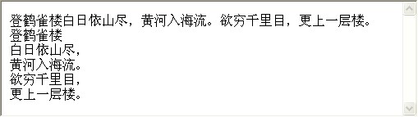
例2-5 强制换行标记的使用
<HTML>
<HEAD>
<TITLE>强制换行标记的使用</TITLE>
</HEAD>
<BODY>
登鹤雀楼
白日依山尽
黄河入海流
欲穷千里目，
更上一层楼。<br>
<B>登鹤雀楼</B><BR>
白日依山尽，<br> 黄河入海流。<br>
欲穷千里目，<br> 更上一层楼。<br>
</BODY>
</HTML>

Slide 33
2. 强制换段标记
段落标记<P>放在一段文字的末尾，就定义了一个新段落的
开始。<P>标记不但能使后面的文字换到下一行，还可以是
两段之间留一空行。由于一段的结束意味着新一段的开始，
所以使用<P>也可省略结束标记。
强制换段标记的格式为：
文字<P>
强制换段标记可以看作两个强制换行标记<BR><BR>

Slide 34
设置段落标记
设置段落标记的格式为：
<P align=对齐方式>文字</P>
其中属性align用来设置段落的对齐方式，可以为left、center
或right，分别表示段落左对齐、段落居中、段落右对齐。默
认为left。

Slide 35
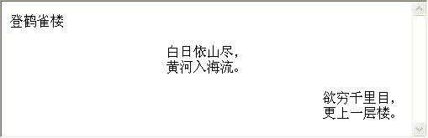
例2-6 段落标记的使用。
<HTML>
<HEAD>
<TITLE>段落标记的使用</TITLE>
</HEAD>
<BODY>
<P>登鹤雀楼</P>
<P align=center>白日依山尽，<br>
黄河入海流。</P>
<P align=right>欲穷千里目，<br>
更上一层楼。</P>
</BODY>
</HTML>

Slide 36
4. 水平线
水平线标记的格式为：
<HR align="对齐方式" size="横线粗细" width="横线长度"
color="横线颜色" noshade>。

Slide 37
Align属性： 设定线条放置的位置，可选择left、right或
center。
Size属性： 设定线条厚度，以像素作单位，默认为2。
Width属性： 设定线条长度，可以是绝对值或相对值，
默认值为100%。
Color属性： 设定线条颜色，默认为黑色。
Noshade属性：设定线条为平面显示（没有三维效果），若
缺省，则有阴影或立体效果。

Slide 38

例2-7 水平线标记的使用
<HTML>
<HEAD>
<TITLE>水平线标记的使用</TITLE>
</HEAD>
<BODY>
<HR>
<HR align="right" size="2" width="70%" color="#0000FF" noshade>
<HR align="center" size="6" width="70" color="#008000">
</BODY>
</HTML>

Slide 39

2-3 列表标记
2.3.1 无序列表
2.3.2 有序列表
2.3.3 列表的嵌套

Slide 40
2.3.1无序列表
无序列表中每一个表项的前面是项目符号（如■ 、 ● 等）。
建立无序列表使用<UL>标记和<LI>表项标记。格式为：
<UL type=符号类型>
<LI type=符号类型> 第一个列表项
<LI type=符号类型> 第二个列表项
……
……
</UL>

Slide 41
<LI>标记：是单标记，即一个表项的开始，就是前一个表
项的结束。
Type： 指定每个表项左端的符号类型，可为
disc（实心圆点●）、
circle（空心圆点○）、
square（方块□），
还可以自己设置图片，
如<LI img src=mygraph.gif>默认为实心圆点。

Slide 42
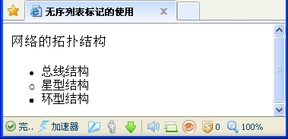
例2-8 无序列表标记的使用
<HTML>
<HEAD>
<TITLE>无序列表标记的使用</TITLE>
</HEAD>
<BODY>
<FONT size=4>网络的拓扑结构</FONT>
<UL>
<LI>总线结构
<LI type="circle">星型结构
<LI type="square">环型结构
</UL>
</BODY>
</HTML>

Slide 43
2.3.2 有序列表
使用<OL>标记可以建立有序列表，表项的标记仍为LI，格式为：
<OL type=符号类型>
<LI type=符号类型>第一个表项
<LI type=符号类型>第二个表项
……
……
</OL>

Slide 44
type属性可设定5种序号：
数字（type=1）、
大写英文字母（type=A）、
小写英文字母（type=a）、
大写罗马字母（type=I）、
小写罗马字母（type=i），
缺省的序号标记是数字。

Slide 45
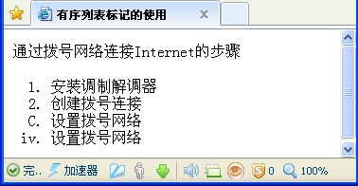
例2-9 有序列表标记的使用。
<HTML>
<HEAD>
<TITLE>有序列表标记的使用</TITLE>
</HEAD>
<BODY>
通过拨号网络连接Internet的步骤
<OL>
<LI>安装调制解调器
<LI>创建拨号连接
<LI type="A">设置拨号网络
<LI type="i">设置拨号网络
</OL>
</BODY>
</HTML>

Slide 46
2.3.3 列表的嵌套
列表嵌套可以把网页分为多个层次，例如书的目录，给人以
很强的层次感。有序列表和无序列表不仅可以自身嵌套，而
且可以互相嵌套。

Slide 47
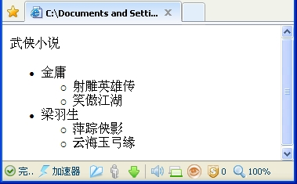
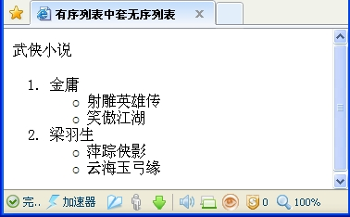
例2-10 无序列表中套无序列表。
例2-11 有序列表中套无序列表。

Slide 48

2.4 图片标记
2.4.1 网页中的图片
2.4.2 图片标记
2.4.3 设定图片的布局

Slide 49
2.4.1 网页中的图片
Web中图片的几种常用格式为GIF、JPEG和PNG，此外还
可使用矢量格式。其中最常用的是GIF和JPEG格式，几乎
所有浏览器都支持这两种格式。

Slide 50
2.4.2 图片标记
图片标记<IMG>的格式为：
<IMG src="图片文件名" alt="简单说明" width="图片的宽度"
height="图片的高度" hspace="水平方向空白" vspace="垂直
方向空白" border="边框宽度" align="对齐方式">

Slide 51
2.4.3 设定图片的布局
布局是图像放在网页中的位置以及图像与文本的排放关系。
实现这种功能，除了利用<IMG>标记的align属性外，还有
<CENTER>、<P>等标记。
1. 设置图像的对齐方式
2.设置图像与文本间的关系

Slide 52
1. 设置图像的对齐方式
图像可放在页面的左边（left）、中间（center）和右边
（right）。
使用<P>标记的align属性可实现图像的居左、居中和居右。
格式为：
<P align=left 或center或right ><IMG src="图像文件名"></P>
另外，实现图像居中还可以使用<CENTER>标记，格式为：
<center><IMG src="图像文件名"> </center>

Slide 53
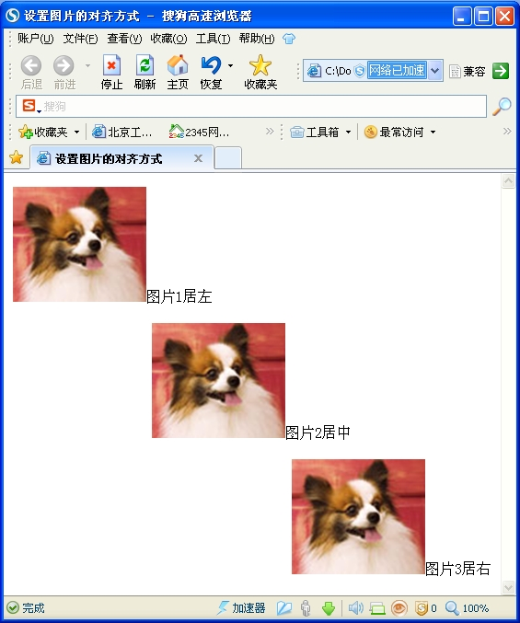
例 2-12 设置图像的对齐方式

Slide 54
2. 设置图像与文本间的关系
（1）设置图像与文本之间的空白
（2）文本与图像在垂直方向上的对齐
（3）文本环绕图像

Slide 55
2. 设置图像与文本间的关系
（1）设置图像与文本之间的空白
<IMG>标记的hspace和vspace属性可实现该功能。

Slide 56
2. 设置图像与文本间的关系
（2）文本与图像在垂直方向上的对齐
文本 <IMG src="图片文件名"align="对齐方式"> 文本
其中align的值可取：
top文本与图像的顶部对齐；
middle文本与图像的中央对齐；
bottom文本与图像的底部对齐。

Slide 57
2. 设置图像与文本间的关系
（3）文本环绕图像
<IMG src="图片文件名"align="对齐方式">文本
其中align的值可取：
left 图像居左，文本在图像的右边；
right 图像居右，文本在图像的左边。
使用该标记设置文本环绕方式后，将一直有效，直到遇到下
一个设置标记。如果想取消文本环绕图像，可用<BR clear>
标记，其后的文本将不再环绕图像。其格式为：
<BR clear=left 或 right或all>

Slide 58
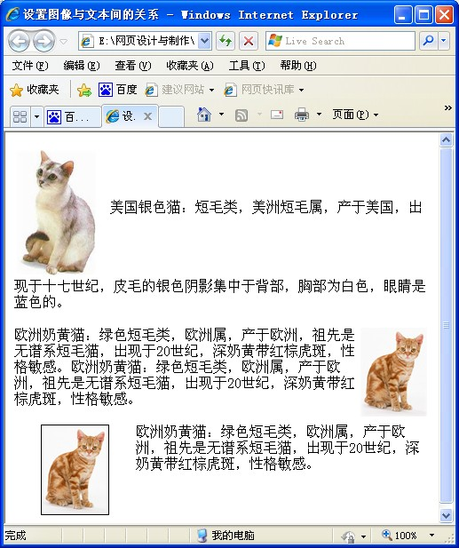
例 2-13 设置图像与文本间的关系

Slide 59

2.5 表格标记
2.5.1 建立简单表格
2.5.2 表格的属性设置

Slide 60
2.5.1 建立简单表格
一般格式为：
<TABLE>
<CAPTION align=left | right | center | top | bottom
valign= top | bottom>标题</CAPTION>
<TR><TH>表头1</TH> <TH>表头2</TH>…<TH>表头n</TH></TR>
<TR><TD>表项11</TD><TD>表项12</TD><TD>表项1n</TD></TR>
…
<TR><TD>表项m1</TD><TD>表项m2</TD>…<TD>表项mn</TD></TR>
</TABLE>

Slide 61
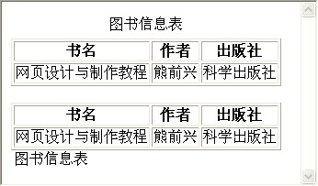
例 2-14 一个简单的表格

Slide 62
2.5.2 表格的属性设置
1. 表格标记属性
2. 单元格的合并
3. 表格的分组显示
4. 表格边框和分隔线的显示控制

Slide 63
2.5.2 表格的属性设置
1. 表格标记属性
（1）<TABLE>标记的属性设置
（2）<TR>标记的属性设置
（3）<TD>标记的属性设置

Slide 64
2.5.2 表格的属性设置
1. 表格标记属性
（1）<TABLE>标记的属性设置
<TABLE border="n" width=x或x% height=y或y% cellspacing="i"
cellpadding="j" align="水平对齐方式" valign="垂直对齐方式"
background="背景图片" bgcolor="背景颜色" bordercolor=
"边框颜色">

Slide 65
2.5.2 表格的属性设置
1. 表格标记属性
（2）<TR>标记的属性设置
<TR width=x或x% height=y或y% align="水平对齐方式"
valign="垂直对齐方式" bgcolor="背景颜色"
bordercolor="边框颜色">

Slide 66
2.5.2 表格的属性设置
1. 表格标记属性
（3）<TD>标记的属性设置
<TD width=x或x% height=y或y% colspan="i" rowspan="j"
align="对齐方式（水平）" valign="对齐方式（垂直）"
background="背景图片" bgcolor="背景颜色"
bordercolor= "边框颜色">

Slide 67
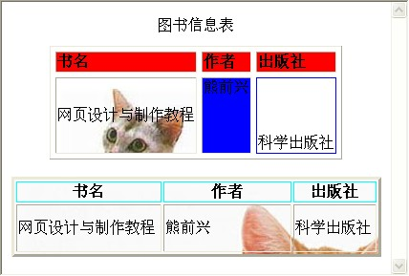
例 2-15 表格的属性设置

Slide 68
2.5.2 表格的属性设置
2. 单元格的合并
<TD colspan="i" rowspan="j">
其中，i表示合并的列数，j表示合并的行数。

Slide 69
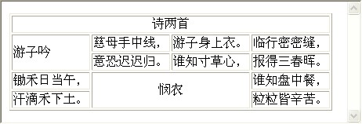
例 2-16 表格单元格的合并

Slide 70
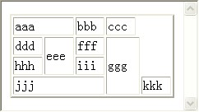
例 2-17 表格单元格的随意合并

Slide 71
2.5.2 表格的属性设置
3. 表格的分组显示
（1）按行分组
（2）按列分组

Slide 72
2.5.2 表格的属性设置
3. 表格的分组显示
（1）按行分组
<TABLE>
<THEAD>表头</THEAD>
<TFOOT>表尾</TFOOT>
<TBODY>表体1</TBODY>
……
<TBODY>表体n</TBODY>
</TABLE>

Slide 73
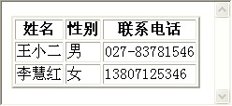
例2-18 按行组制作表格。

Slide 74
2.5.2 表格的属性设置
3. 表格的分组显示
（2）按列分组
<COLGROUP>标记可一次设定列组中的列数以及各列属性。
其格式为：<COLGROUP span=x width=y>
<COL>标记可以设定一列的属性，它可以放在<COLGROUP>中使用，
也可单独用于定义列组以外列的属性，但它不能构造列组。
其格式为：<COL span=x width=y>

Slide 75
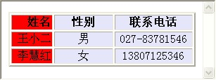
例2-19 设置列组。

Slide 76
2.5.2 表格的属性设置
4. 表格边框和分隔线的显示控制
（1）边框的显示可以通过在<TABLE>标记中设置frame属性来控制。
其方法为：<TABLE frame=属性值>
属性值box（显示所有4个边框）、above（只显示上边框）、below（只
显示下边框）、hsides（只显示上、下边框）、vsides（只显示左、右边
框）、lhs（只显示左边框）、rhs（只显示右边框）和void（不显示任何
边框）。

Slide 77
2.5.2 表格的属性设置
4. 表格边框和分隔线的显示控制
（2）分隔线的显示可以通过在<TABLE>标记中设置rules属性来控制。
其方法为：<TABLE rules=属性值>
属性值可以为all（显示所有分隔线）、groups（只显示组与组之间的分
隔线）、rows（只显示行与行之间的分隔线）、cols（只显示列与列之
间的分隔线）、none（不显示任何分隔线）。

Slide 78

2.6 超链接标记
2.6.1 超链接标记
2.6.2 页面链接
2.6.3 书签链接
2.6.4 电子邮件链接

Slide 79
2.6.1 超链接标记
<A href ="地址" name="书签名" target="打开窗口方式">热点</A>
属性href为超文本引用，它的值为一个URL地址，是目标资源的有效地址。
可以是相对路径或者绝对路径。
属性name指定当前文档内的一个字符串，作为链接时可以使用的有效的
目标资源的地址。
属性target用于设定链接被按后结果所要显示的窗口。可选值为_blank
（或new）、_parent、_self、_top、框架名称。

Slide 80
2.6.2 页面链接
<A href="url">字符串</A>
<A href=url><IMG arc=图像文件名></A>

Slide 81
2.6.3 书签链接
① 首先在目标位置设置标记，称为书签，设置格式为：
<A name="书签名称">text</A>
②在跳转调用处定义超链接，格式为：
<A href="#书签名称">text</A>
如果在一个网页中（如A页面）要建立指向其他页面（如B页面）中某一处的超链
接，方法为：在B页面中要跳转到的目标位置设置标记，格式为：
<A name="记号名"></A>
在A页面中定义超链接，格式为：
<A href="B 文件的URL#记号名">text</A>。

Slide 82
2.6.4 电子邮件链接
<A href= "mailto: E-mail地址">热点文本</A>

Slide 83
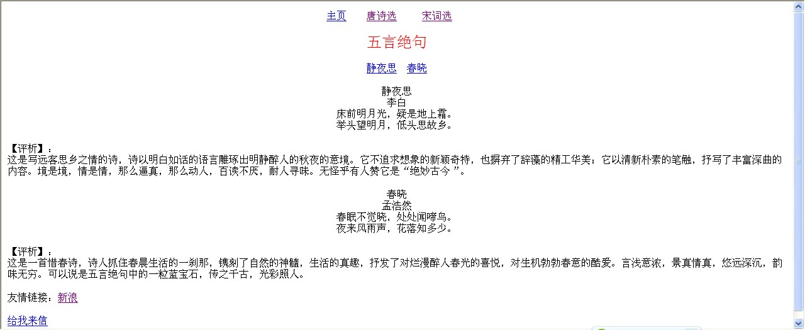
例2-21 超链接标记的使用。

Slide 84

2.7 表单标记
2.7.1 表单的标记
2.7.2 常用的表单域

Slide 85
2.7.1 表单的标记
HTML中与设计表单有关的常用标记有<form>、<input>、
<option>、<select>、<textarea>等标记。

Slide 86
2.7.1 表单的标记
（1）<Form>
<form>表单标记的主要作用是设定表单的起止位置，并指定处理表单数
据程序的URL地址。其基本格式为：
<FORM action="url" method="get|post" name="value" onsubmit=
"function" onreset="function" target="window">
……
</FORM>

Slide 87
2.7.1 表单的标记
（1）<Form>
Action 属性用于设定处理表单数据程序的URL地址。这样的程序通常是ASP之类
的应用程序，采用电子邮件方式时，用action="mailto：指定的电子邮件地址"。
Method 属性指定数据传送到服务器的方式。有两种主要的方式，其中POST方式
较为常用。当method=get 时，将输入数据加在action指定的地址后面传送到服务
器；当method =post 时则将输入数据按照HTTP传输协议中的post传输方式传送
到服务器，用电子邮件接收用户信息采用这种方式。
Name 属性用于设定表单的名称。
Onsubmit 和 onreset 主要针对"submit"按钮和"reset"按钮来说的，分别设
定在按下相应的按钮之后要执行的子程序。
Target 属性指定输入数据结果显示在哪个窗口，这需要与<frame>标记配合使用。

Slide 88
2.7.1 表单的标记
（2）<INPUT>
<INPUT>标记在表单中使用最频繁，大部分表单内容需要用到此标记。
它主要用来设计表单中提供给用户的输入形式。
其基本格式为：
<INPUT name="value" type="form area type" value="value" src="url"
checked maxlength="n" size="n">

Slide 89
2.7.1 表单的标记
（2）<INPUT>
name属性设定当前表项的名称，主要在处理表单时起作用。
type 属性决定了表单中表项的类型。其选项较多，有text、password、
checkbox、radio、submit、reset、file、hidden、image、button等。
value属性用于设定输入默认值，即如果用户不输入的话，就采用此默认值。
src属性是针对type=image的情况来说的，设定图像文件的URL地址。
checked属性表示选择框（单选钮或复选框）中，此项被默认选中。
maxlength属性表示在输入单行文本的时候，最大输入字符个数。
size属性用于设定单行文本区域的宽度。

Slide 90
2.7.2 常用的表单域
文本框和密码框
单选钮和复选框
列表框
多行文本框
按钮

Slide 91
2.7.2 常用的表单域
文本框和密码框
（1）单行文本框的基本格式为：
<INPUT type=text name=string1 value=string2 size=x maxlength=y>
（2）密码框的基本格式为：
<INPUT type="password" name="pass_name">
在密码框中输入的表单内容将以"*"显示。

Slide 92
2.7.2 常用的表单域
单选钮和复选框
（1）单选钮就是从一组选择项中选取一项。其基本格式为：
<INPUT type="radio" name="radio_name" value="string">
注意同组单选钮必须具备相同的name名称。
（2）复选框就是可以从一组选择项中选取多项。其基本格式为：
<INPUT type="checkbox" name="checkbox_name" value="string">
同组复选框也必须具备相同的name名称。在其中还可以加入checked属性表示默认选定值。

Slide 93
2.7.2 常用的表单域
3 . 列表框
一个列表框的基本格式为：
<SELECT name=nametext size=n multiple>
<OPTION selected value=value>选项1
<OPTION>选项2
……
<OPTION>选项n
</SELECT>

Slide 94
2.7.2 常用的表单域
4 . 多行文本框
基本格式为：
<TEXTAREA name=name cols=n rows=n wrap=off | hard | soft>

Slide 95
2.7.2 常用的表单域
按钮
按钮包括"提交"按钮（type=submit）、"重置"按钮（type=reset）和普通按钮（type=button）。"提交"按钮是将表单内容提交给服务器的按钮，"重置"按钮是将表单内容全部清除，让浏览者重新填写的按钮。
按钮的基本格式为：
<INPUT type="submit | reset | button" name="name" value="text">

Slide 96
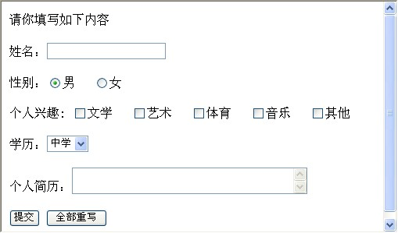
例2-22 表单的使用。

Slide 97

2.8 框架标记
2.8.1 建立框架
2.8.2 框架的属性设置
2.8.3 框架间的链接

Slide 98
2.8.1 建立框架
一个框架的基本结构为：
<FRAMESET cols="50%,*">
<FRAME name="hi" src="left.html">
<FRAME name="content" src="main.html">
</FRAMESET>
1. <FRAMESET>标记
2.<FRAME>标记
3. <NOFRAMES>标记

Slide 99
2.8.1 建立框架
1. <FRAMESET>标记
基本格式为：
<FRAMESET rows="数值" cols="数值" frameborder="0/1" border="像
素数" bordercolor="颜色" framespacing="值">

Slide 100
2.8.1 建立框架
2.<FRAME>标记
<FRAME>标记是一个单标记，其格式为：
<FRAME name="框架名" src="源文件名" marginwidth="x"
marginheight="y" scrolling="yes | no | auto " frameborder="0或1"
framespacing="z" bordercolor="颜色" noresize >

Slide 101
2.8.1 建立框架
3. <NOFRAMES>标记。例如：
<FRAMESET rows="80, *">
<NOFRAMES>
<BODY>
很抱歉，您使用的浏览器不支持框架功能，请转用新的浏览器。
</BODY>
</NOFRAMES>
<FRAME name="top" src="a.html">
<FRAME name="bottom" arc="b.html">
<FRAMESET>

Slide 102
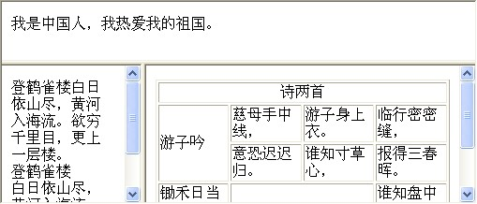
例2-23 框架的嵌套。

Slide 103
2.8.2 框架的属性设置
1. 设定框架的有无和颜色
2．固定边框
3．页面空白区域的设置
4．滚动条的设置

Slide 104
2.8.2 框架的属性设置
1. 设定框架的有无和颜色
（1）frameborder属性可以设定有无边框。格式为：
<FRAMESET frameborder="0或1">
或
<FRAME frameborder="0或1">
（2）bordercolor属性可以给边框着色。格式为：
<FRAMESET bordercolor="颜色">
或
<FRAME bordercolor="颜色">

Slide 105
2.8.2 框架的属性设置
2．固定边框
在缺省情况下，浏览者可用鼠标拖动边框改变页面的大小。使用
<FRAME>标记的noresize属性可以固定边框的位置。其格式为：
<FRAME noresize>
Noresize属性没有属性值，加入noresize属性则固定边框。

Slide 106
2.8.2 框架的属性设置
3．页面空白区域的设置
<FRAME>的marginhigh和marginwidth属性可以设置框架内容与框架的
边框之间的空白，其中marginhight属性设置框架内容与上下边框间保留
的空间，marginwidth属性设置框架内容与左右边框间保留的空间。
<FRAMESET>标记中的framespacing属性可以用来设置各个框架窗口之
间的空白。

Slide 107
2.8.2 框架的属性设置
4．滚动条的设置
在<FRAME>标记中的属性scrolling用来设置滚动条，它可以取"yes"、
"no"和"auto"3种值，分别表示始终有滚动条、始终没有滚动条和自
动启动滚动条，默认值是自动启动滚动条。

Slide 108
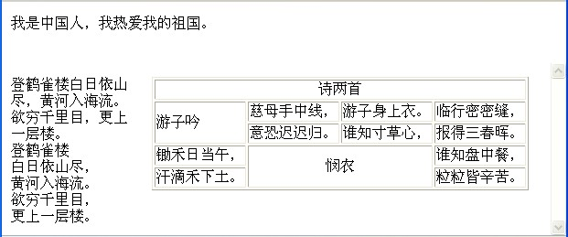
例2-24 框架嵌套修改后的页面。

Slide 109
2.8.3 框架间的链接
在很多网页中，常在一个框架内显示一个所有网页内容的目录，而通过单
击其中的某项，在另一个框架中显示相应的内容。这些目录是热点文本，
需要在框架之间建立超链接，并指明显示目标文件的框架。
使用<A>标记的target属性就是可以控制目标文件在哪个框架内显示。当
单击热点文本时，目标文件就会出现在由target指定的框架内。

Slide 110
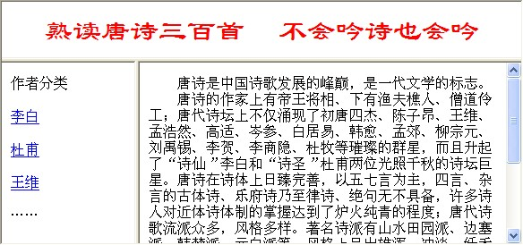
例2-25 框架间的链接。
图2-25 框架间的链接

Slide 111
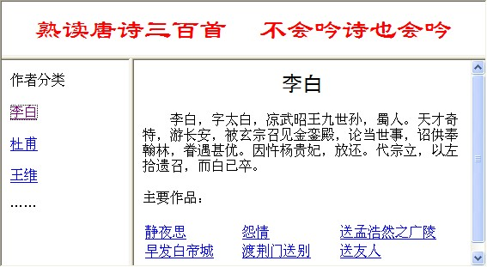
例2-25 框架间的链接。
图2-26 单击热点"李白"后的显示效果

Slide 112
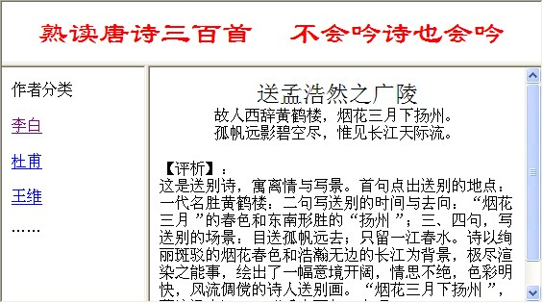
例2-25 框架间的链接。
图2-27 单击热点"送孟浩然之广陵"后的显示效果

Slide 113

谢 谢 同 学 们

